Slide 1
Проект
«Неизведанный космос»
в подготовительной группе
Подготовили воспитатели:
Митина О.Н., Борисова Т.Г.
Дата проведения: 28 марта-19 апреля

Slide 2
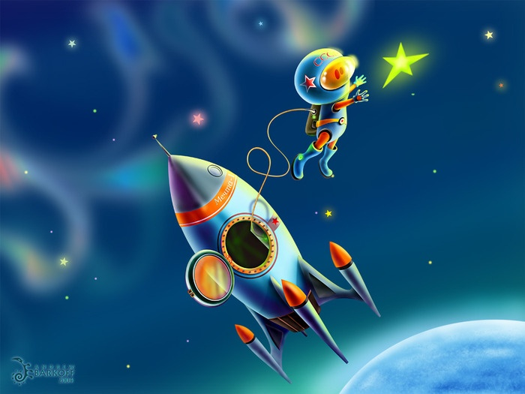
Название проекта: «Неизведанный космос»
Участники проекта: воспитатель, воспитанники группы, родители воспитанников.
Вид, тип проекта: обучающий, игровой, творческий, краткосрочный
Место проведения: в группе
Сроки проведения: 28 марта- 15апреля
Возраст детей: 6-7 лет
Результаты (продукт проекта): изготовление объемного макета «Звездное небо», игра-соревнование с детским садом №171«Космическое путешествие»

Slide 3
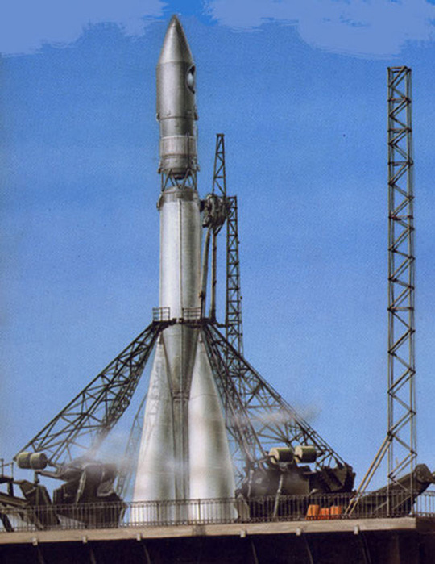
Цель:
формирование у детей старшего дошкольного возраста представлений о космическом пространстве, Солнечной системе и ее планетах, освоении космоса людьми.

Slide 4
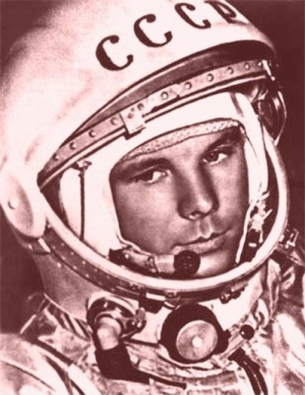
Проблема:
Недостаток знаний детей о Космосе.
Задачи:
Продолжать расширять представление детей о многообразии космоса. Рассказать детям об интересных фактах и событиях космоса.
Продолжать знакомить с героями космоса: первым лётчиком-космонавтом Ю.А. Гагариным, В Терешковой –нашей землячкой, первой женщиной космонавтом
Развивать творческое воображение, фантазию, умение импровизировать; воспитывать взаимопомощь, доброжелательного отношения друг к другу, гордость за людей данной профессии, к своей Родине; 4. Привлечь родителей к совместной деятельности.

Slide 5
Этапы реализации проекта
1 этап
1. Выявление первоначальных знаний детей о космосе. 2. Информация родителей о предстоящей деятельности. 3. Подбор литературы о космосе, презентаций, фотографий, плакатов.
2 этап
1. Проведение недели космоса в группе. 2. Работа с родителями по заданной теме. 3. Организация сюжетно - ролевых, дидактических и подвижных игр, индивидуальной и групповой работы.
3 этап
1. Организация выставки работ о космосе (совместная работа детей и родителей) 2. Коллективное панно «Космическое путешествие»
3. Игра –соревнование «Космическое путешествие»

Slide 6
Предварительная работа:
1.Подготовить презентации о космосе, солнечной системе, космонавтах. 2. Подобрать фото - коллекцию на тему «Космос». 3. Подобрать сказки, стихи, загадки о космосе, ракете, звёздах, музыку. 4. Подготовить раскраски в соответствии с возрастом

Slide 7
Беседы с использованием презентаций.
1. Беседа «Что такое космос». Цель: дать детям представление о планетах солнечной системы, солнце, звёздах, первом полете в космос, выяснить знания детей по данному вопросу. 2. Беседа «Голубая планета - Земля». Цель: объяснить детям, что такое телескоп, космическое пространство, показать, как прекрасна наша Земля из космоса. 3. Беседа «Луна - спутник Земли». Цель: выяснить представления детей о Луне, месяце, расширять знания о лунной поверхности, атмосфере. 4. Беседа «Семья планет». Цель: расширять представления детей о планетах солнечной системы 5. Беседа «История космоса». Цель: уточнить знания детей о космосе, космонавтах-героях; рассказать некоторые интересные факты о покорении космоса

Slide 8
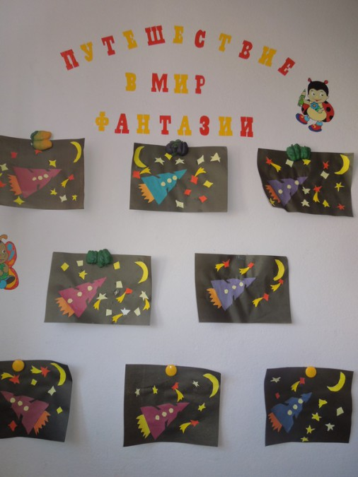
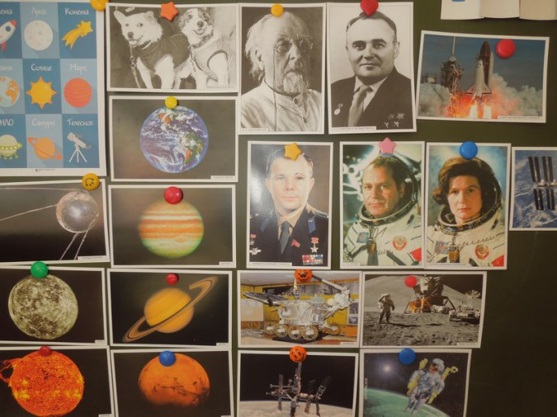
НОД
1. Познание Тема: Хочу быть космонавтом. Цель: познакомить с биографией первого космонавта Ю. А. Гагарина; расширить представление о современных профессиях; рассказать о работе в космосе российских космонавтов в наши дни. 2. Коммуникация Тема: Нагибин Ю.М. Рассказы о Гагарине. В школу Цель: познакомить с биографией Ю.Гагарина. учить осмысливать содержание прочитанного; воспитывать чувство гордости за первых покорителей космоса; подвести к пониманию таких нравственных и волевых качеств, как доброта, настойчивость, бесстрашие, трудолюбие. 3. Конструирование Тема: «Космонавты у ракеты». Цель: изучить название составных частей ракеты; самостоятельно конструировать ракету и фигуры космонавтов из природного материала, соблюдать правила безопасной работы с колющими и режущими предметами. 4. Рисование Тема: Космическая фантазия. Цель: расширять кругозор, знания детей о космосе; развивать цветовосприятие; поддерживать интерес к изобразительной деятельности; продолжать учить рисовать нетрадиционной техникой; 5. Аппликация Тема: «Путешествие в мир фантазии». Цель: учить передавать форму ракеты, применяя прием симметричного вырезывания из бумаги, вырезать фигуры людей в скафандрах из бумаги, сложенной вдвое; закреплять умение дополнять картинку подходящими по смыслу предметами; развивать чувство композиции, воображение. 6. Лепка Тема: «Космонавт в скафандре». Цель: учить детей лепить космонавта, используя игрушку в качестве натуры; передавать форму частей игрушки: овальную (туловище), округлую (голова), цилиндрическую (ноги); передавать пропорциональное соотношение частей и детали ; учить объединять вылепленные части в одно целое, плотно соединять их путем примазывания одной части к другой.

Slide 9
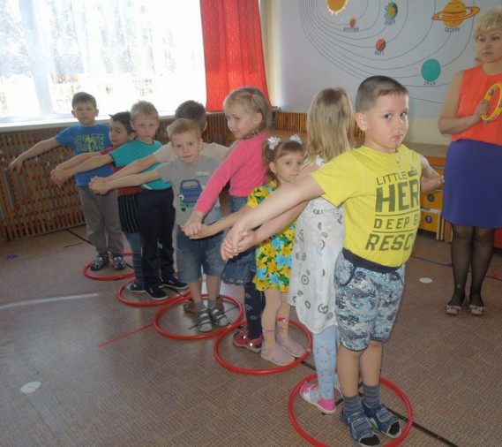
Подвижные игры:
-«Ждут нас быстрые ракеты»
«Космическая эстафета»
«Ракетодром»
«Невесомость»
«Солнышко и дождик»
«Солнце – чемпион».

Slide 10
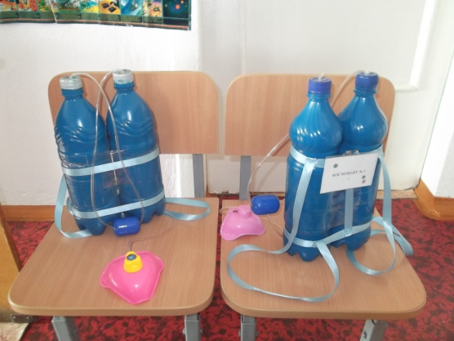
Сюжетно-ролевые игры:
" Космонавты" Цель: расширить тематику сюжетных игр, познакомить с работой космонавтов в космосе, воспитать смелость, выдержку, расширить словарный запас детей: «космическое пространство», «космодром», «полет», «открытый космос».
«Полёт в космос» Для ботанического сада нужны новые редкие растения. Директор ботанического сада предлагает лететь за ними на одну из планет солнечной системы.
«Больница для космонавтов» Цель: формировать умение детей делиться на подгруппы в соответствии с сюжетом и по окончании заданного игрового действия снова объединяться в единый коллектив. Отображать в игре знания об окружающей жизни, показать социальную значимость медицины; воспитывать уважение к труду медицинских работников, закреплять правила поведения в общественных местах. «Космическое путешествие». Цель: способствовать развитию умения расширять сюжет на основе полученных знаний на занятиях и в повседневной жизни, обогатить опыт детей знаниями и игровыми умениями, которые позволят им в дальнейшем самостоятельно организовывать игру. Формирование умений комбинировать различные тематические сюжеты в единый игровой сюжет.

Slide 11
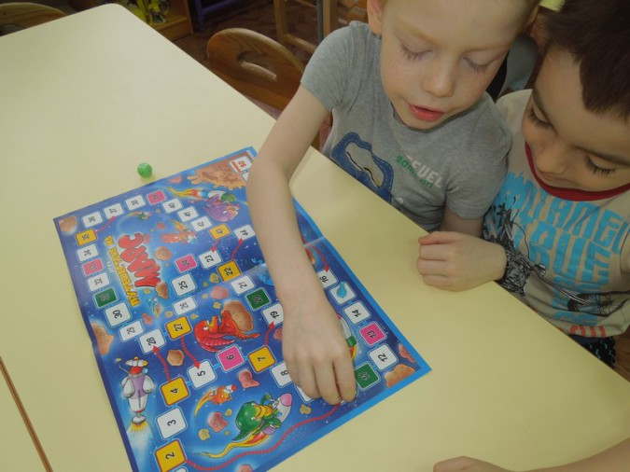
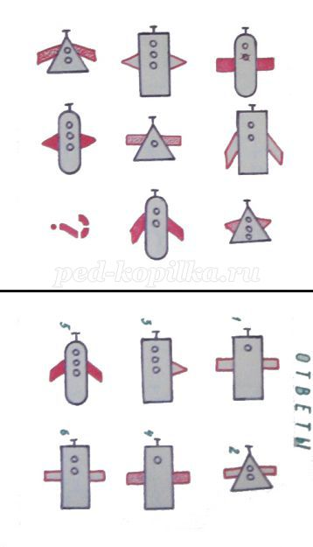
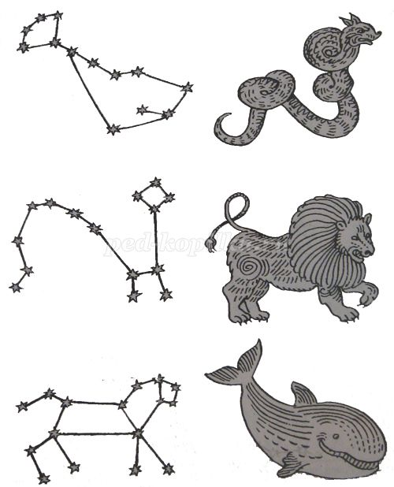
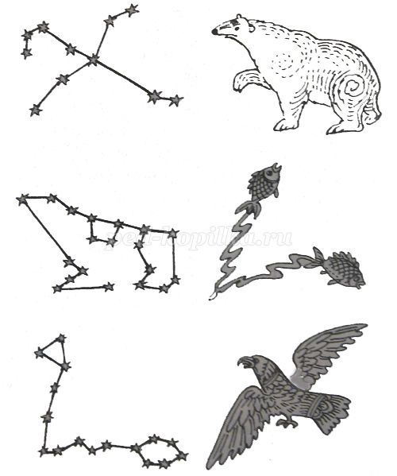
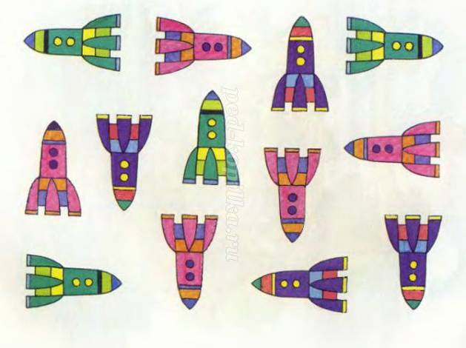
Дидактические игры-
«Восстанови порядок в солнечной системе» - «Найди лишнее» - «Подбери созвездие». - «Найди недостающую ракету» - «Добавь словечко» -«Куда летят ракеты»

Slide 12
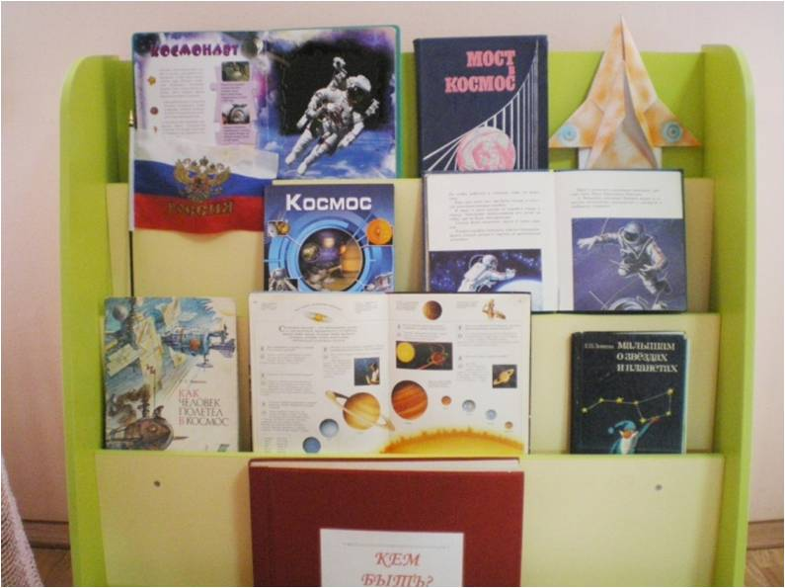
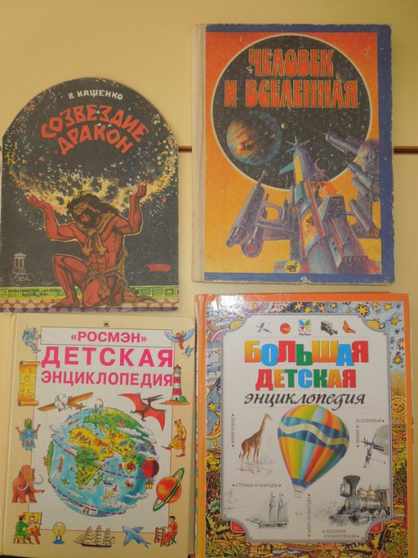
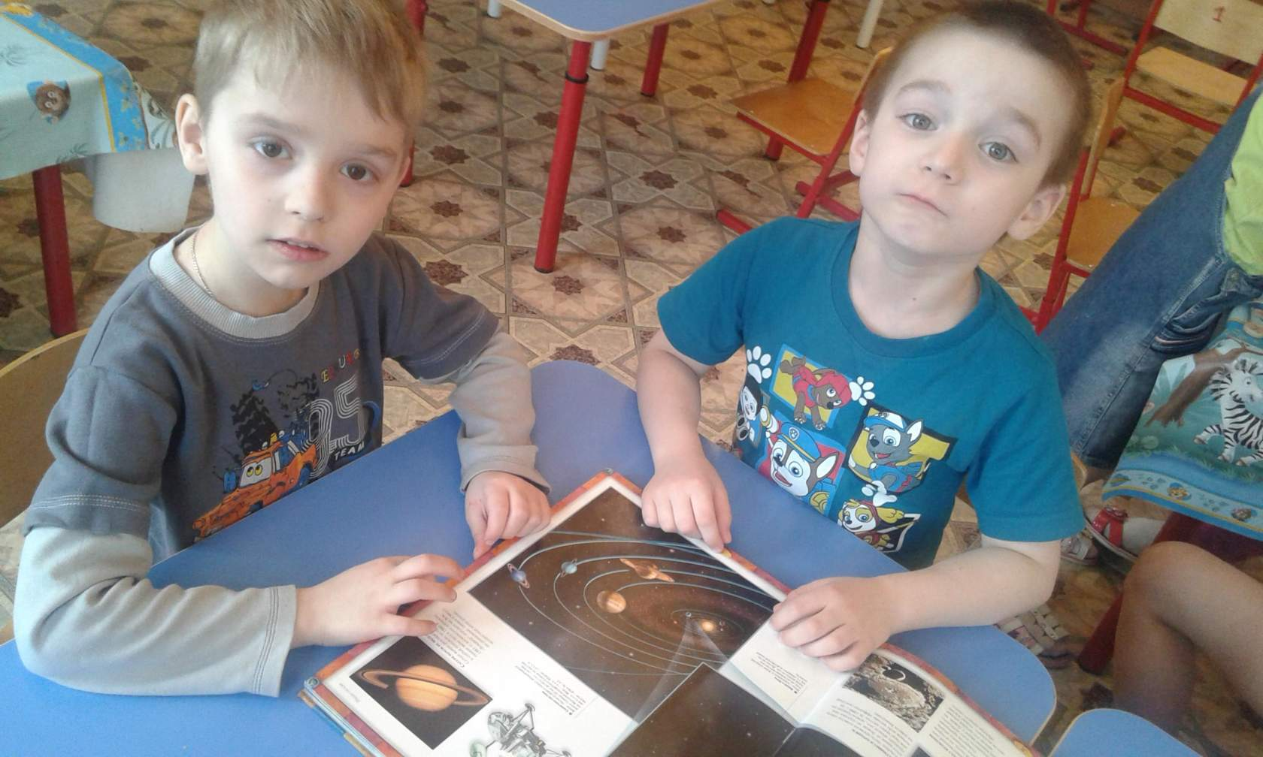
Чтение художественной литературы:
Цель: знакомить детей с литературой о космосе; воспитывать познавательную активность. - Я. К. Голованов «Дорога на космодром», - В. Кащенко «Созвездие драконов», - П. О. Клушанцев «О чём рассказал телескоп», - О. А. Скоролупова «Покорение космоса», - Н.Носов « Незнайка на луне» - стихотворения о космосе. - загадки о космосе .

Slide 13
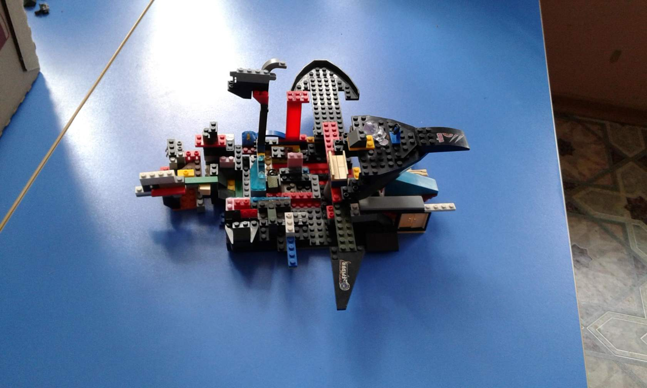
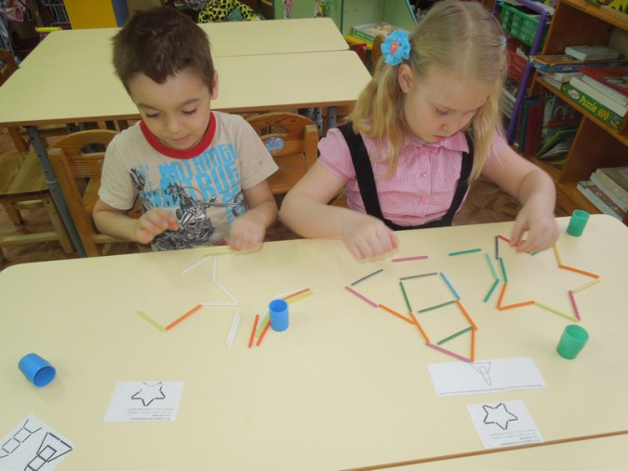
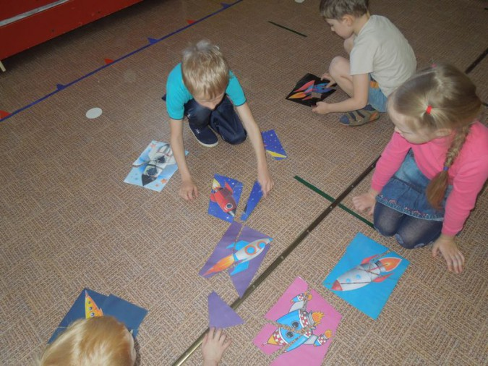
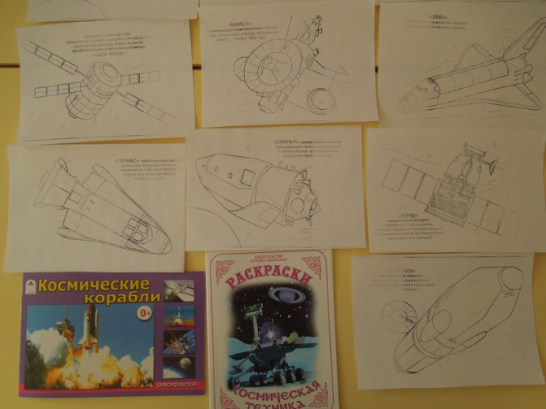
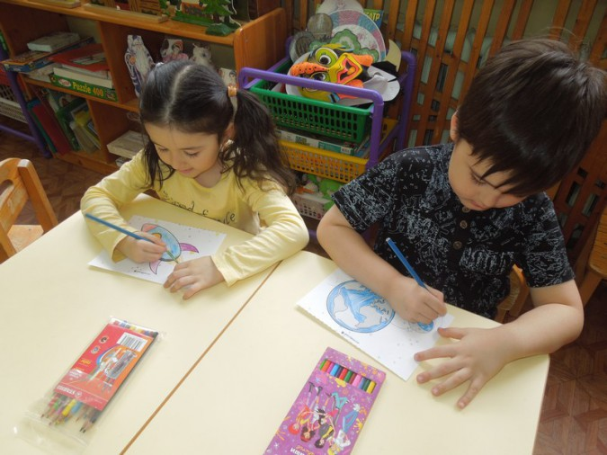
Индивидуальная и групповая работа
- развитие мелкой моторики (раскрашивание картинок о космосе). - собирание пазлов (тема «Космические пазлы») - выкладывание картинок из счетных палочек - рисование на крупе. - индивидуальная работа по развитию речи игра “ Скажи наоборот”

Slide 14
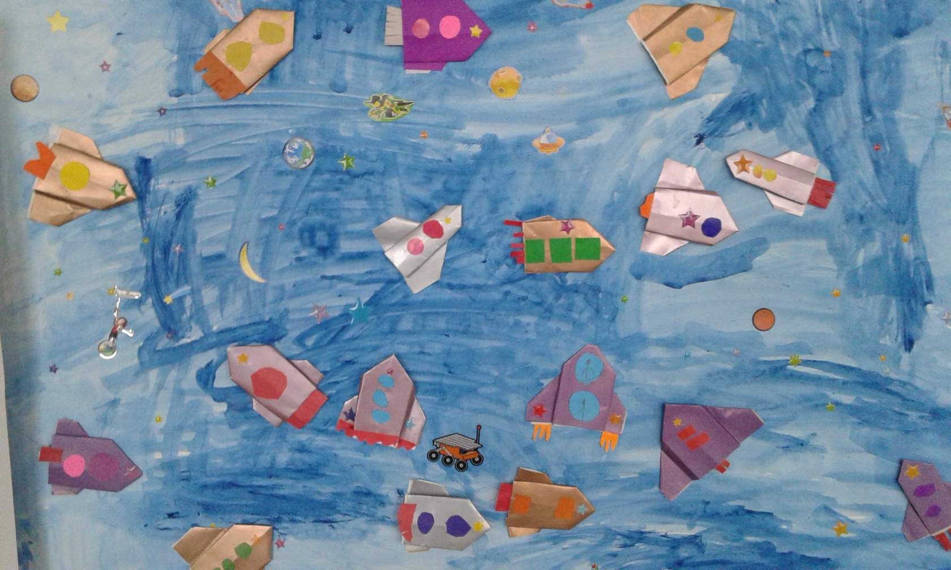
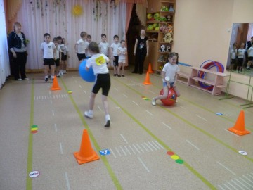
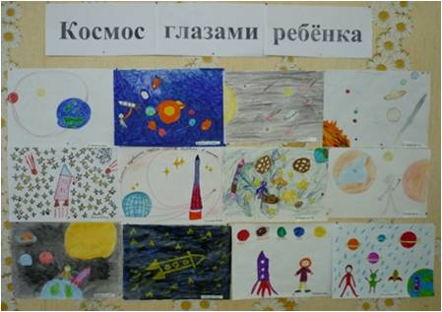
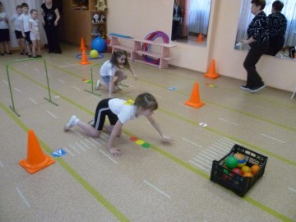
Итог
1. Оформление коллективного панно «Космическое путешествие» 2. Выставка работ о космосе (совместная работа детей с родителями). 3.Игра-соревнование «Космическое путешествие»

Slide 15
«Спасибо за внимание»

